Slide 1

La Educación Emocional
J.Antonio &
J.A.Herrero

Slide 2

¿Por qué algunas personas con formación académica mínima, muestran aptitudes para desenvolverse en la sociedad e, incluso, recibir aprobación social ?
¿Por qué ocurre que, alumnos/as con C.I. normalizado, fracasan en cuestiones de convivencia y éxito personal?
¿Por qué unos son más capaces que otros para enfrentar contratiempos, superar obstáculos y ver las dificultades bajo una
“ óptica distinta “?
¿Por qué muchas veces altos ejecutivos o dirigentes o líderes, expertos en sus temas, desperdician sus aptitudes, por culpa de sus actitudes?

Slide 3

He aquí mi secreto. Es muy simple: no se ve bien sino con el corazón. Lo esencial es invisible a los ojos.
El Principito, de Saint Exupéry.

Slide 4
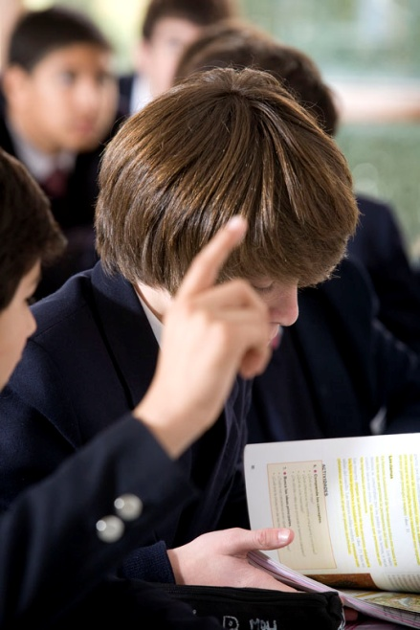
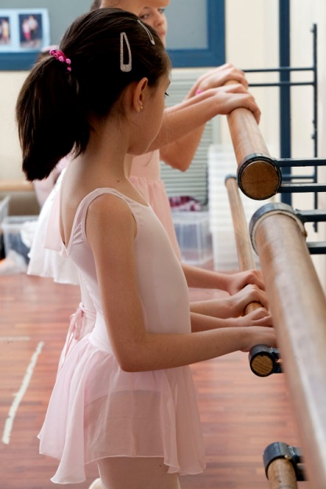
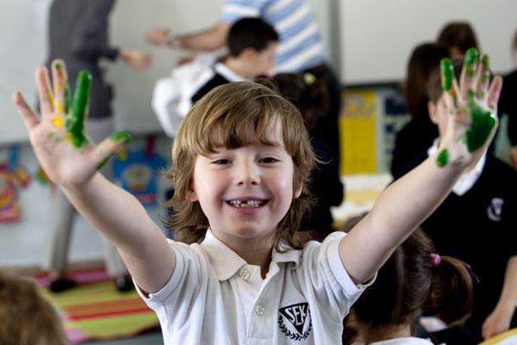
¿ LA INTELIGENCIA ESTÁ … PARA ETIQUETAR A LAS PERSONAS … O PARA PROMOVER SU DESARROLLO ?
Inteligencia Académica o Práctica?
¿Genética o adquirida?
Una inteligencia o
múltiples inteligencias ?
( perspectiva molar o molecular )
Inteligencia Emocional =
Un constructo integrador de inteligencia
Y personalidad

Slide 5
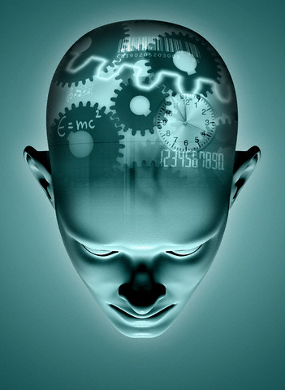

Introducción, 1
⬥ Durante los últimos años la Neurocien-cia nos ha mostrado nuevos mapas de la mente.

Slide 6
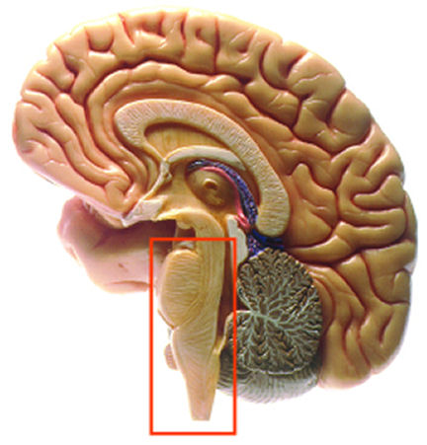
ANATOMÍA DE UN CEREBRO QUE PIENSA, SIENTA Y REACCIONA
Cerebro que piensa: neocórtex (cerebro racional).
Cerebro que siente: sistema límbico (cerebro emocional).
Cerebro que reacciona: tronco cerebral (cerebro “animal” La formación reticular ) .
A partir de los trabajos de Le Doux ( 1992 ), Goleman ( 1995 ) y otros como Damasio ( 1999 ), se acepta que el funcionamiento de la “amígdala” ( sistema límbico, junto al hipocampo ) y su interrelación con el neocórtex, constituyen el núcleo de la inteligencia emocional

Slide 7
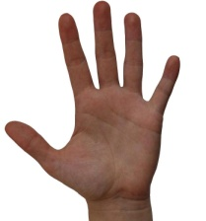
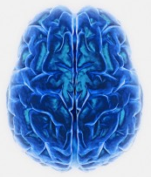
¿CÓMO ESTÁ ORGANIZADO EL CEREBRO?
Control de la mano derecha
Control de la mano izquierda
arte
lenguaje
emociones
escritura
MENTE
RACIONAL
MENTE
EMOCIONAL
música
lógica
creatividad
PENSAMIENTO LINEAL
PENSAMIENTO HOLÍSTICO
matemáticas
genio
ciencias
fantasía
Hemisferio izquierdo
Hemisferio derecho

Slide 8
¿Qué es la emoción?
Reacción instantánea, automática, de tono afectivo, para enfrentarnos a una determinada situación y/o adaptarnos a un contexto.
Etimológicamente comparte la misma raíz que la palabra “motivación”: el verbo latino “movere” > “ Emotio “ era la agitación repentina del ánimo, procedente dicho estado del exterior.
Modelo trifásico de la emoción:
        Respuesta cognitiva, asociada a una determinada experiencia interna
        Respuesta Fisiológica - somática
        Respuesta expresiva, incluyendo componentes verbal y gestual.,
Temblor
Sudoración
Respiración agitada
Dilatación pupilar
Aumento del ritmo cardíaco
Aahh!!!!
Conducta de huida, escape
Lenguaje interior de la persona
Ejemplo: MIEDO o TEMOR

Slide 9
ANTECEDENTES TEORICOS.
  Inteligencia social de E. Lee Thorndike ( 1920,p. 228 ):
  “ habilidad para comprender y dirigir a los hombres y mujeres, muchachos y muchachas, y actuar sabiamente en las relaciones humanas “
  Teoría procesamiento de la Información
( psicología cognitiva años 60 y 70 . Con el paradigma conductista, las ideas de Thorndike quedaron relegadas. )
  Teoría inteligencias múltiples: Gardner:
  ( No sólo las habilidades lógico – matemáticas y las lingüístico – verbales . Resalta el valor adaptativo de la inteligencia para resolver las diferentes contingencias cotidianas. )

Slide 10
TEORÍAS Y ENFOQUES.
Gardner
Define la inteligencia como la capacidad de resolver problemas o elaborar productos que sean valiosos en una o más culturas
INTELIGENCIAS MÚLTIPLES
Lingüística
Corporal-cinestésica
Lógico-matemática
Musical
Espacial
Interpersonal
INTRAPERSONAL
Naturalista

Slide 11
DEFINICIÓN DE I.E., según el Modelo de H A B I L I D A D
“Inteligencia Emocional”
Peter Salovey y Jack D. Mayer
( 1990 )
“Un tipo de inteligencia social, que incluye la habilidad de supervisar y entender las propias emociones y las de los demás, así como de discriminar entre ellas y utilizar la información ( afectiva ) que nos proporcionen para guiar nuestro pensamiento y nuestras acciones” ( Salovey y Mayer 1990, p.189 )
Dominios principales
Conocer las emociones y estados subjetivos propios . Reconocer, identificar las emociones de los demás. Manejar las emociones y su expresión. “ Empatizar “ con los demás.

Slide 12
COMPONENTES.
Salovey y Mayer, (1990): 4 componentes de la inteligencia emocional, imprescindibles a la hora de valorar la inteligencia de las personas.
Autoconciencia: o reconocimiento de los propios estados de ánimo, recursos e intuiciones.
Empatía: o ponerse en el lugar del otro, identificando y reconociendo las emociones de los demás.
Habilidades sociales: o relaciones interpersonales; la capacidad para inducir respuestas deseadas en los otros utilizando la comunicación.
Autorregulación: o manejo de los propios estados de ánimo, impulsos y recursos. Implica detectarlos e identificarlos, para poder reflexionar sobre los mismos y emitir juicios de valor

Slide 13
Definición de I. E., según el MODELO MIXTO
Es la capacidad inclusiva de una serie de habilidades, como el autocontrol, celo, persistencia y la habilidad para motivarse uno mismo ( … ), de tal manera que podamos utilizarlas para guiar nuestra conducta y nuestros procesos de pensamiento, para producir mejores resultados.
D. Goleman ( 1995 )

Slide 14
ENFOQUES.
GOLEMAN
capacidades que nos permite resolver problemas relacionados con las emociones
Perspectiva y Espontaneidad
Creatividad
Habilidades sociales y emocionales
Control de los sentimientos y de las emociones
Manejo de las esperanzas
Perseverancia y Autodisciplina
Responsabilidad y Empatía
Mostrar automotivación
Ser perseverante
Tener autocontrol
Tener empatía
Mantener la esperanza y el positivismo

Slide 15
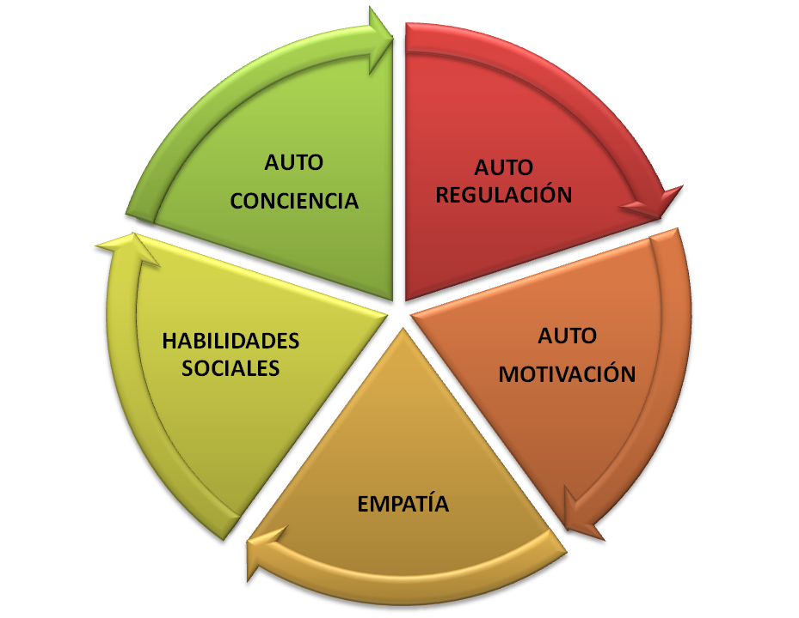
COMPONENTES (SEGÚN D.GOLEMAN).
AUTOCONTROL.
CONCIENCIA.
CONFIABILIDAD.
ADAPTABILIDAD
INNOVACIÓN.
CONCIENCIA EMOCIONAL
AUTOVALORACIÓN
AUTOCONFIANZA.
IMPULSO DE LOGRO.
COMPROMISO.
INICIATIVA.
CONSTANCIA.
CAPACIDAD DE PERSUASIÓN.
COMUNICACIÓN.
MANEJO DE CONFLICTOS.
LIDERAZGO.
COOPERACIÓN.
CONSTRUCCIÓN DE VINCULOS
COMPRENSIÓN DE LOS OTROS.
COLABORACIÓN CON EL GRUPO.
ORIENTACIÓN.
POTENCIACIÓN DE LA DIVERSIDAD.
CONCIENCIA EMOCIONAL DEL GRUPO

Slide 16
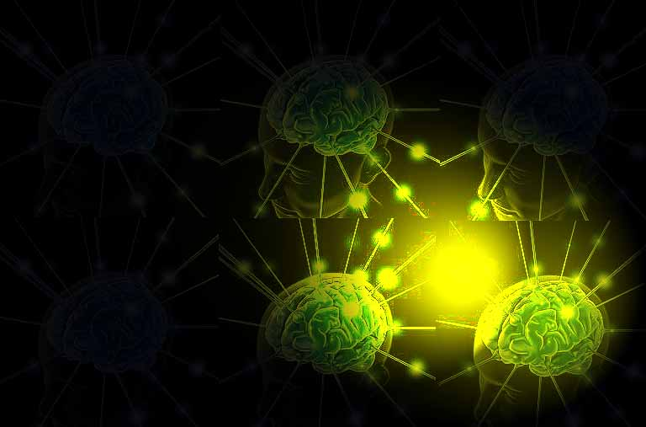
Conclusión IE: una persona es emocionalmente inteligente, si sabe cómo integrar razón y emoción y lo refleja en su conducta. Lo mismo vale para una sociedad.
MEJORA
RENDIMIENTO
PREVENCION
PRIMARIA
MEJORA COMUNICACION
AUTOCONCEPTO
AFRONTAMIENTO
MAYOR
MOTIVACION
ASERTIVIDAD

